Slide 1


Professores:
Celso Giusti
Daniel Manoel Filho
Marlon Palata Fanger Rodrigues
REQUISITOS

Slide 2



REQUISITOS
O que são?
Requisitos são as necessidades, funcionalidades e regras que um sistema de software deve atender para ser considerado completo e funcional. Eles servem como um guia para a equipe de desenvolvimento saber exatamente o que precisa ser construído.
Por que são importantes?
Sem requisitos claros, o sistema pode:
Não atender às reais necessidades dos usuários
Ter funcionalidades desorganizadas
Apresentar falhas constantes

Slide 3
REQUISITOS
Definição detalhada
Requisitos precisam ser:
Claros
Precisos
Testáveis
Classificação Básica:
Obrigatórios
Desejáveis
Por que são Cruciais?
Problemas comuns sem requisitos bem definidos:
Retrabalho
Custo
Insatisfação

Slide 4
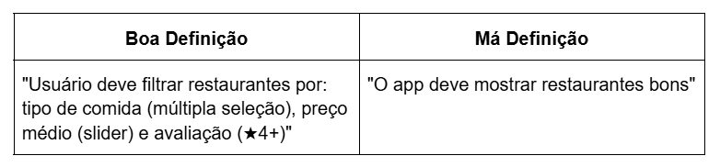
REQUISITOS
Exemplo (Correto e errado)

Slide 5
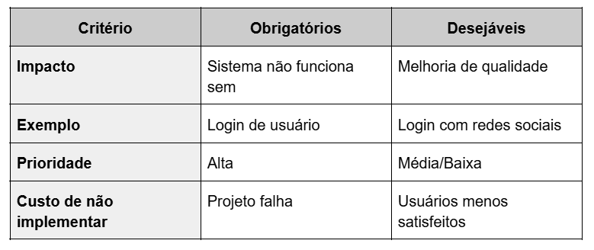
REQUISITOS
Obrigatórios vs. Desejáveis

Slide 6
REQUISITOS
Requisitos Funcionais
(O que o sistema faz)
Descrevem as funcionalidades específicas que o sistema deve executar. Devem ser escritos como ações mensuráveis.
Exemplos:
→ Autenticação:
RF01: O sistema deve permitir login com e-mail e senha
RF02: Deve enviar link de recuperação para e-mails cadastrados
→ Processos Comerciais:
RF10: O sistema deve calcular frete baseado em:
CEP de destino
Peso total dos produtos
Prazo selecionado

Slide 7
REQUISITOS
Requisitos Não Funcionais
(Como o sistema funciona)
Definem a qualidade do sistema. São frequentemente negligenciados, mas críticos para o sucesso.
Exemplos:
→ Desempenho:
RNF01: O sistema deve responder em ≤1.5 segundos para 95% das requisições
→ Segurança:
RNF05: Todos os dados pessoais devem ser criptografados de acordo com a LGPD
→ Usabilidade:
RNF10: O sistema deve seguir diretrizes WCAG 2.1 AA para acessibilidade

Slide 8
REQUISITOS
Regras de Negócio
São as políticas e normas específicas da empresa ou domínio do sistema.
Características:
Definidas pelo cliente/empresa
Podem mudar conforme as necessidades do negócio
São diferentes dos requisitos técnicos
Exemplos:
"Clientes com mais de 3 compras no mês ganham 10% de desconto"
"Vendas acima de R$500 têm frete grátis"
"Usuários precisam ter 18+ para comprar produtos restritos"

Slide 9
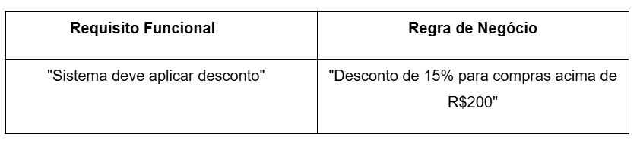
REQUISITOS
Diferença para Requisitos Funcionais:

Slide 10
REQUISITOS
Restrições
São limitações que afetam como o sistema será desenvolvido.
Tipos Comuns:
1. Tecnológicas:
"O sistema deve usar banco de dados MySQL"
"Aplicativo precisa funcionar em Android 10 ou superior"
2. De Tempo:
"Primeira versão precisa estar pronta em 3 meses"
3. Orçamentárias:
"Não podemos gastar mais que R$20.000 com hospedagem"

Slide 11
ATIVIDADE
RF e RNF (Modelo)
Sistema de Controle de Entrada/Saída para Academia
Uma academia precisa ter o controle de seus clientes
Regras de Negócio:
Alunos mensalistas têm acesso ilimitado.
Alunos avulsos só podem acessar 3 vezes por semana.
Restrições:
O sistema deve funcionar com leitor de biometria já instalado.
Não pode depender de internet (local apenas).
Solicitação:
Liste 2 requisitos funcionais e 2 não funcionais para esse sistema.

Slide 12
ATIVIDADE
RF e RNF (Modelo)
Sistema de Controle de Entrada/Saída para Academia
Uma academia precisa ter o controle de seus clientes
Requisitos Funcionais:
Registrar entrada e saída de alunos via biometria.
Bloquear acesso de alunos avulsos após 3 acessos semanais.
Requisitos Não Funcionais:
Integração com o leitor de biometria modelo "BioSafe X2".
Funcionar 100% offline (sem necessidade de internet).

Slide 13
ATIVIDADE
RF e RNF
1
Sistema de Reservas para Hotel
Um hotel precisa de um sistema para gerenciar reservas, hóspedes e serviços.
Regras de Negócio:
Clientes que repetirem hospedagem dentro de 6 meses ganham 15% de desconto.
Reservas para feriados exigem pagamento de 50% antecipado.
Crianças menores de 5 anos não pagam (máximo 2 por quarto).
Restrições:
O sistema deve funcionar offline (internet instável na região).
Só será usado em 1 computador (não precisa de acesso simultâneo).
Solicitação:
Liste 3 requisitos funcionais e 2 não funcionais para esse sistema.

Slide 14
ATIVIDADE
RF e RNF
2
Site de Pedidos para Lanchonete
Lanchonete precisa de um site para receber pedidos online.
Regras de Negócio:
Pedidos acima de R$ 50,00 têm entrega grátis (raio de 5 km).
Promoções do dia devem aparecer em destaque na página inicial.
Clientes podem adicionar até 3 modificações no lanche (ex: sem cebola).
Restrições:
O site deve carregar em até 3 segundos (clientes reclamam de demora).
Não aceita cartões (só PIX ou dinheiro na entrega).
Solicitação:
Defina 2 requisitos funcionais e 2 não funcionais para o site.

Slide 15
ATIVIDADE
RF e RNF
3
Aplicativo para Biblioteca Comunitária
Biblioteca precisa de um app simples para controle de empréstimos.
Regras de Negócio:
Livros podem ficar emprestados por 14 dias (renovável 1 vez se não houver reserva).
Usuários com atraso não podem pegar novos livros até regularizar.
Doações de livros devem ser registradas com nome do doador.
Restrições:
Funcionar em tablets Android antigos (versão 8.0 ou superior).
Dados devem ser armazenados localmente (não usa nuvem).
Solicitação:
Especifique 3 requisitos funcionais e 1 requisito não funcional.

Slide 16
ATIVIDADE
RF e RNF
4
Sistema de Estoque para Mercearia
Mercearia quer sistema para controlar entrada/saída de produtos.
Regras de Negócio:
Produtos perto do vencimento (7 dias) devem aparecer em lista separada.
Desconto automático de 10% em itens com validade inferior a 3 dias.
Alertar quando estoque estiver abaixo de 5 unidades.
Restrições:
Deve rodar em 2 computadores ao mesmo tempo (caixa e depósito).
Impressora térmica já existente deve ser compatível.
Solicitação:
Indique 2 requisitos funcionais e 2 requisitos não funcionais.

Slide 17
ATIVIDADE
RF e RNF
5
Site de Agendamento para Barbearia
Site de Agendamento para Barbearia
Regras de Negócio:
Clientes podem agendar apenas 1 serviço por vez (ex: corte ou barba).
Finais de semana têm acréscimo de 20% no preço.
Cancelamentos com menos de 6h de antecedência perdem o sinal de R$ 10,00.
Restrições:
Site deve mostrar horários disponíveis em tempo real.
Não precisa de cadastro (só nome e telefone para agendar).
Solicitação:
Liste 2 requisitos funcionais e 1 requisito não funcional.

Slide 18
REQUISITOS
Resumo
✅ Requisitos = O que o sistema precisa fazer.
✅ Funcionais = Ações do sistema (ex.: cadastrar, calcular).
✅ Não Funcionais = Qualidade (rápido, seguro, fácil de usar).
✅ Regras de Negócio = Normas específicas, empresa ou projeto
✅ Restrições = Limitações específicas da empresa ou projeto.

Slide 19
REQUISITOS
Referências
SOMMERVILLE, Ian. Engenharia de Software. 10. ed. São Paulo: Pearson, 2020.
Capítulo 4: Requisitos de Software (p. 67-98).
PRESSMAN, Roger S.; MAXIM, Bruce R. Engenharia de Software: Uma Abordagem Profissional. 8. ed. Porto Alegre: AMGH, 2016.
Seção 5.3: Levantamento de Requisitos (p. 120-135).
Associação Brasileira de Normas Técnicas (ABNT).
NBR ISO/IEC 12207:2021 – Processos de Ciclo de Vida de Software.
NBR ISO/IEC/IEEE 29148:2018 – Engenharia de Requisitos.
IBM. Requirements Engineering: Best Practices. 2023.
Disponível em: https://www.ibm.com/br-pt/topics/requirements-engineering.

Slide 20

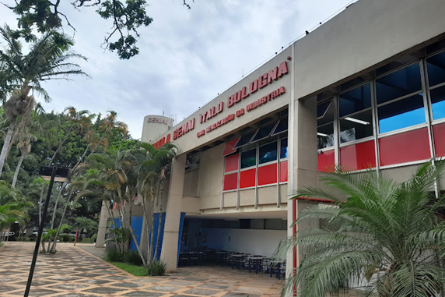
FOTO DA ESCOLA
ESCOLA SENAI ÍTALO BOLOGNA
Av. Goiás, 139
Telefone
(11) 2396-1999
Instagram
Facebok
@senai.itu
/senaisp.itu
Site
https://sp.senai.br/unidade/itu/

